Slide 1

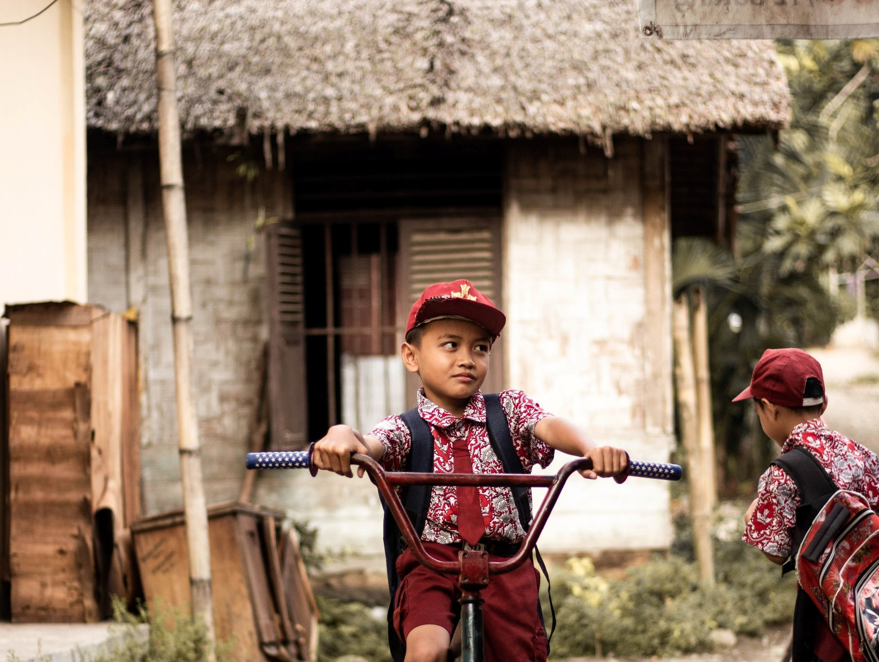

Regsosek2022.
BLOK IV.B
PENDIDIKAN
Pendataan Awal Registrasi Sosial Ekonomi 2022.
JAKARTA, SEPTEMBER 2022
Sumber Gambar: https://unsplash.com/photos/n-fLkBc0UB8

Slide 2

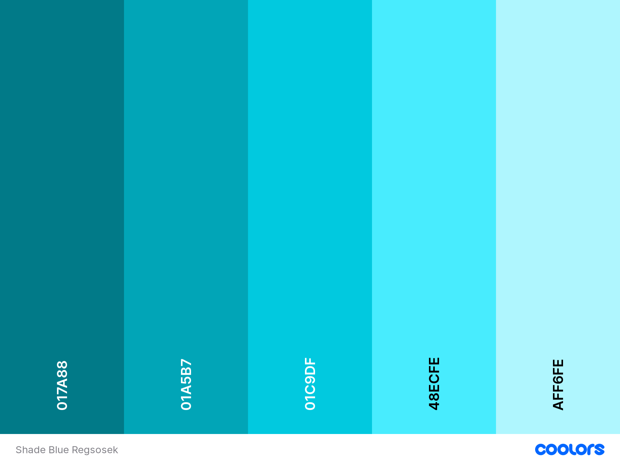
BLOK IV.B
Blok IV.B bertujuan untuk mencatat keterangan pokok pendidikan keluarga
Blok IV.B ditanyakan untuk Anggota Keluarga
usia 5 tahun ke Atas
Notes:
Tambah gambar → done

Slide 3


PERTANYAAN 412
lihat buku pedoman halaman 81-82
[1]
2
P412
p412 = 1
Bersekolah adalah apabila seseorang terdaftar dan aktif mengikuti proses belajar, baik di suatu jenjang pendidikan formal maupun nonformal, khususnya program kesetaraan (Paket A/B/C) yang berada di bawah pengawasan Kementerian Pendidikan dan Kebudayaan (Kemdikbud) maupun kementerian lainnya.
Jika jawaban berkode 1, pertanyaan dilanjutkan ke rincian pertanyaan 416
Notes:
Tambah gambar → done

Slide 4
PERTANYAAN 412
lihat buku pedoman halaman 81-82
[2]
2
Kode 1
Kode 2
Kode 3
Tidak/belum pernah sekolah adalah anggota keluarga berumur 5 tahun ke atas yang tidak pernah atau belum pernah terdaftar dan tidak/belum pernah aktif mengikuti pendidikan baik di suatu jenjang pendidikan formal maupun nonformal (Paket A/B/C), termasuk juga yang tamat/belum tamat taman kanak-kanak.
Masih sekolah adalah anggota keluarga berumur 5 tahun ke atas yang terdaftar dan aktif mengikuti pendidikan baik di suatu jenjang pendidikan formal maupun nonformal (Paket A/B/C), yang berada di bawah pengawasan Kementerian Pendidikan dan Kebudayaan (Kemdikbud), Kementerian Agama (Kemenag), Instansi Negeri lain maupun Instansi Swasta. Termasuk bagi mahasiswa yang sedang cuti dianggap masih bersekolah.
Tidak bersekolah lagi adalah anggota keluarga berumur 5 tahun ke atas yang pernah terdaftar dan aktif mengikuti pendidikan baik di suatu jenjang pendidikan formal maupun nonformal (Paket A/B/C), tetapi pada saat pencacahan tidak terdaftar atau tidak aktif mengikuti pendidikan lagi.

Slide 5
PERTANYAAN 413
lihat buku pedoman halaman 82-85
[1]
1
9
P413
Jenjang pendidikan tertinggi yang sedang/pernah diduduki adalah jenjang pendidikan tertinggi yang sedang diduduki oleh seseorang yang masih bersekolah atau yang pernah diduduki oleh seseorang yang sudah tidak bersekolah lagi (walaupun tidak lulus), baik jenjang pendidikan formal maupun nonformal kesetaraan (Paket A/B/C).
Jenjang Pendidikan (22 Kode)
Kode 1: Paket A
Kode 2: SDLB
Kode 3: SD
Kode 4: MI
Kode 5: SPM/PDF Ula
Kode 6: Paket B
Kode 7: SMP LB
Kode 8: SMP
Kode 9: MTs
Kode 10: SPM/PDF Wustha
Kode 11: Paket C
Kode 12: SMLB
Kode 13: SMA
Kode 14: MA
Kode 15: SMK
Kode 16: MAK
Kode 17: SPM/PDF Ulya
Kode 18: D1/D2/D3
Kode 19: D4/S1
Kode 20: Profesi
Kode 21: S2
Kode 22: S3

Slide 6
PERTANYAAN 413
lihat buku pedoman halaman 82-85
[2]
1
2
Jenjang Pendidikan
Kode 1: Paket A
Paket A adalah satuan pendidikan nonformal yang setara atau sederajat dengan jenjang pendidikan dasar (SD). Program Paket A setara SD/MI disediakan untuk:
Penduduk yang belum selesai menempuh pendidikan (putus sekolah) di SD/sederajat.
Penduduk yang belum pernah menempuh pendidikan SD/sederajat atau tidak dapat bersekolah karena berbagai faktor, seperti faktor ekonomi, kendala waktu, geografi, dan masalah sosial/hukum, seperti : anak jalanan, korban napza, dan anak lapas
Kode 2: SDLB
Sekolah Dasar Luar Biasa adalah satuan pendidikan/sekolah pada tingkat Sekolah Dasar (SD) yang menyelenggarakan pendidikan bagi Anak Berkebutuhan Khusus (ABK)
Kode 3: SD
Sekolah Dasar (SD) adalah Sekolah Dasar atau yang sederajat (sekolah dasar kecil, sekolah dasar pamong)

Slide 7
PERTANYAAN 413
lihat buku pedoman halaman 82-85
[3]
1
2
Jenjang Pendidikan
Kode 4: MI
Madrasah Ibtidaiyah (MI) adalah satuan pendidikan formal yang menyelenggarakan pendidikan umum dengan kekhasan agama islam yang terdiri dari 6 (enam) tingkat pada jenjang pendidikan dasar (sederajat dengan SD)
Kode 5: SPM/PDF Ula
SPM/PDF Ula adalah Satuan Pendidikan Muadalah/Pendidikan Diniyah Formal yaitu pesantren yang diselenggarakan pada jalur pendidikan formal jenjang pendidikan dasar setingkat SD/Sederajat
Kode 6: Paket B
Paket B adalah satuan pendidikan nonformal yang setara atau sederajat dengan jenjang Sekolah Menengah Pertama (SMP)
Kode 7: SMP LB
SMP LB adalah satuan pendidikan/sekolah pada tingkat Sekolah Menengah Pertama (SMP) yang menyelenggarakan pendidikan bagi Anak Berkebutuhan Khusus (ABK)

Slide 8
PERTANYAAN 413
lihat buku pedoman halaman 82-85
[4]
1
2
Jenjang Pendidikan
Kode 8: SMP
Sekolah Menengah Pertama adalah sekolah menengah pertama atau yang sederajat
Kode 9: MTs
Madrasah Tsanawiyah (MTs) adalah satuan pendidikan formal yang menyelenggarakan pendidikan umum dengan kekhasan agama islam yang terdiri dari 3 (tiga) tingkat pada jenjang pendidikan dasar sebagai lanjutan dari Sekolah Dasar (SD), MI, atau bentuk lain yang sederajat
Kode 10: SPM/PDF Wustha
SPM/PDF Wustha adalah pesantren yang diselenggarakan pada jalur pendidikan formal jenjang pendidikan dasar setingkat SMP/Sederajat
Kode 11: Paket C
Paket C adalah satuan pendidikan nonformal yang setara atau sederajat dengan jenjang pendidikan Sekolah Menengah Atas (SMA). Program Paket C setara SMA/MA disediakan untuk:
Penduduk yang lulus (putus lanjut) SMP/sederajat; atau penduduk yang putus SMA/sederajat.
Penduduk yang lulus SMP/sederajat tidak melanjutkan pada SMA/Sederajat karena berbagai faktor, seperti faktor ekonomi, kendala waktu, geografi, dan masalah sosial/hukum, seperti anak jalanan, korban napza, dan anak lapas.

Slide 9
PERTANYAAN 413
lihat buku pedoman halaman 82-85
[5]
1
2
Jenjang Pendidikan
Kode 12: SMLB
SMLB adalah satuan pendidikan/sekolah pada tingkat Sekolah Menengah Atas yang menyelenggarakan pendidikan bagi Anak Berkebutuhan Khusus (ABK)
Kode 13: SMA
Sekolah Menengah Atas (SMA) adalah Sekolah Menengah Atas (SMA), atau yang sederajat (HBS 5 tahun, AMS, dan Kursus Pegawai Administrasi Atas (KPAA)
Kode 14: MA
MA (Madrasah Aliyah) adalah satuan pendidikan formal yang menyelenggarakan pendidikan umum dengan kekhasan agama islam yang terdiri atas 3 (tiga) tingkat pada jenjang pendidikan menengah (sederajat dengan SMA) sebagai lanjutan dari SMP, MTs, atau bentuk lain yang sederajat

Slide 10
PERTANYAAN 413
lihat buku pedoman halaman 82-85
[6]
1
2
Jenjang Pendidikan
Kode 15: SMK
Sekolah Menengah Kejuruan (SMK) adalah sekolah kejuruan setingkat SMA, misalnya Sekolah Menengah Pekerjaan Sosial (SMPS), Sekolah Menengah Industri Kerajinan, Sekolah Menengah Seni Rupa, Sekolah Menengah Karawitan Indonesia (SMKI), Sekolah Menengah Musik, Sekolah Teknologi Menengah Pembangunan, Sekolah Menengah Ekonomi Atas (SMEA), Sekolah Teknologi Menengah, Sekolah Menengah Teknologi Pertanian, Sekolah Menengah Teknologi Perkapalan, Sekolah Menengah Teknologi Pertambangan, Sekolah Menengah Teknologi Grafika, Sekolah Guru Olahraga (SGO), Sekolah Guru Pendidikan Luar Biasa (SGPLB), Pendidikan Guru Agama 6 tahun, Sekolah Guru Taman Kanak-Kanak, Kursus Pendidikan Guru (KPG), Sekolah Menengah Analis Kimia, Sekolah Asisten Apoteker (SAA), Sekolah Bidan, dan Sekolah Penata Rontgen
Kode 16: MAK
Madrasah Aliyah Kejuruan adalah salah satu bentuk satuan pendidikan formal dalam binaan Kemenag yang menyelenggarakan pendidikan kejuruan dengan kekhasan agama Islam pada jenjang pendidikan menengah sebagai lanjutan dari SMP, MTs, atau bentuk lain yang sederajat atau lanjutan dari hasil belajar yang diakui sama/setara SMP/MTs.

Slide 11
PERTANYAAN 413
lihat buku pedoman halaman 82-85
[7]
1
2
Jenjang Pendidikan
Kode 17: SPM/PDF Ulya
SPM/PDF Ulya adalah pesantren yang diselenggarakan pada jalur pendidikan formal jenjang pendidikan menengah setingkat SM/Sederajat
Kode 18: D1/D2/D3
D1/D2/D3 adalah Program Diploma 1 atau 2 atau 3 yang diselenggarakan/dikelola oleh akademi/perguruan tinggi
Kode 19: D4/S1
D4/S1 adalah program pendidikan diploma 4 atau strata 1 suatu perguruan tinggi

Slide 12
PERTANYAAN 413
lihat buku pedoman halaman 82-85
[8]
1
2
Jenjang Pendidikan
Kode 20: Profesi
Profesi merupakan pendidikan tinggi setelah program sarjana yang menyiapkan mahasiswa dalam pekerjaan yang memerlukan persyaratan keahlian khusus. Pendidikan profesi dapat diselenggarakan oleh Perguruan Tinggi dan bekerja sama dengan Kementerian, Kementerian lain, Lembaga Pemerintah Non Kementerian (LPNK) dan/atau organisasi profesi yang bertanggungjawab atas mutu layanan profesi (Undang-Undang Nomor 12 tahun 2012 Pasal 17).
Program profesi merupakan pendidikan keahlian khusus yang diperuntukkan bagi lulusan program sarjana atau sederajat untuk mengembangkan bakat dan kemampuan memperoleh kecakapan yang diperlukan dalam dunia kerja (Undang-Undang Nomor 12 tahun 2012 Pasal 24).
Kode 21: S2
S2 adalah program pendidikan pascasarjana (magister), strata 2 pada suatu perguruan tinggi. Pendidikan spesialis 1 disetarakan dengan S2
Kode 22: S3
S3 adalah program pendidikan pascasarjana (doktor), strata 3 pada suatu perguruan tinggi. Pendidikan spesialis 2 disetarakan dengan S3

Slide 13
PERTANYAAN 414
lihat buku pedoman halaman 85-87
[1]
3
Penjelasan
P414
Tamat sekolah/satuan pendidikan adalah menyelesaikan pelajaran yang ditandai dengan lulus ujian akhir pada kelas atau tingkat terakhir suatu jenjang pendidikan formal dan nonformal (Paket A/B/C) di sekolah negeri maupun swasta dengan mendapatkan tanda tamat belajar/ijazah. Seseorang yang belum mengikuti pelajaran pada kelas tertinggi tetapi sudah mengikuti ujian akhir/sidang dan lulus, dianggap tamat sekolah/satuan pendidikan.
Kelas tertinggi adalah tingkatan/kelas terakhir atau paling tinggi yang dilalui seseorang pada suatu jenjang pendidikan baik formal maupun nonformal (Paket A/B/C) di sekolah negeri maupun swasta. Isikan tingkat/kelas tertinggi yang pernah/sedang diduduki. Isikan salah satu kode 1 sampai dengan 8 ke dalam kotak yang telah disediakan.

Slide 14
PERTANYAAN 414
lihat buku pedoman halaman 85-87
[2]
3
Penjelasan
Pada jenjang SMP/sederajat dan SMA/sederajat, kode isian kelas/tingkat yang sedang/pernah diduduki adalah seperti berikut:
Jenjang | Kelas yang sedang/pernah diduduki | Kode isian jawaban dalam kuesioner
SMP/Sederajat | Kelas 7 | 1
 | Kelas 8 | 2
 | Kelas 9 | 3
SMA/Sederajat | Kelas 10 | 1
 | Kelas 11 | 2
 | Kelas 12 | 3

Slide 15
PERTANYAAN 414
lihat buku pedoman halaman 85-87
[3]
3
Penjelasan
Pada perguruan tinggi yang memakai sistem satuan kredit semester (SKS), keterangan tentang tingkat/kelas yang diduduki dapat diperoleh dengan mengajukan pertanyaan tambahan sebagai berikut:
Jumlah SKS | Tingkatan
0-30 SKS | Tingkat 1
31-60 SKS | Tingkat 2
61-90 SKS | Tingkat 3
91-120 SKS | Tingkat 4
>= 121 SKS | Tingkat 5

Slide 16
PERTANYAAN 414
lihat buku pedoman halaman 85-87
[4]
3
Penjelasan
Paket A/B/C disetarakan dengan sekolah formal (Permen Diknas RI No.3 Tahun 2008) dengan ketentuan sebagai berikut:
Jenis Paket | Jumlah SKK | Kelas
Paket A | 0-34 SKK | Kelas 1
 | 35-68 SKK | Kelas 2
 | 69-102 SKK | Kelas 3
 | 103-136 SKK | Kelas 4
 | 137-170 SKK | Kelas 5
 | 171-204 SKK | Kelas 6
Jenis Paket | Jumlah SKK | Kelas
Paket B | 0-34 SKK | Kelas 1
 | 35-68 SKK | Kelas 2
 | 69-102 SKK | Kelas 3
Paket C | 0-40 SKK | Kelas 1
 | 41-81 SKK | Kelas 2
 | 82-102 SKK | Kelas 3

Slide 17
PERTANYAAN 414
lihat buku pedoman halaman 85-87
[5]
3
Penjelasan Tingkat/Kelas Tertinggi yang pernah/sedang diduduki
Seseorang yang telah tamat sekolah, maka tingkat/kelas tertinggi yang pernah/sedang diduduki diberi kode 8.
Seseorang yang pernah/sedang mengikuti tingkat/kelas tertinggi pada program D1/ D2/ D3 diberi kode 4 (belum/tidak lulus).
Seseorang yang pernah/sedang mengikuti tingkat/kelas tertinggi pada program S1 diberi kode 5 (belum/tidak lulus).
Sarjana yang pernah/sedang kuliah pada program master/S2 dan pendidikan profesi diberi kode 6 (belum/tidak lulus).
Seseorang yang pernah/sedang kuliah program doktor/S3 diberi kode 7 (belum/tidak lulus).
Tingkat/kelas pada Paket A adalah 1 s.d 6 (belum/tidak lulus).
Tingkat/kelas pada Paket B dan Paket C adalah 1 s.d 3 (belum/tidak lulus).
Penulisan kelas pada tingkat SMP/sederajat dan SMA/sederajat menggunakan 1, 2 dan 3 (belum/tidak lulus).

Slide 18
PERTANYAAN 415
lihat buku pedoman halaman 87-88
[1]
1
9
P415
Ijazah/STTB adalah lembaran atau tanda bukti kelulusan yang diberikan kepada seseorang yang sudah menyelesaikan semua persyaratan akademik pada suatu jenjang pendidikan tertentu. Terdapat 23 (dua puluh tiga) kode untuk Rincian 415. Penjelasan kode 1-22 sama dengan Pertanyaan 413, namun untuk kode 23: Tidak Punya Ijazah SD.
Kode 23: Tidak punya ijazah SD
Tidak punya ijazah SD adalah mereka yang tidak atau belum pernah menamatkan jenjang pendidikan formal atau nonformal terendah. Mereka yang pernah bersekolah di sekolah dasar 5/6/7 tahun atau yang sederajat (antara lain sekolah luar biasa tingkat dasar, madrasah ibtidaiyah, sekolah dasar pamong, sekolah dasar kecil, dan Paket A) tetapi tidak/belum tamat. Termasuk juga seseorang yang tamat sekolah dasar 3 tahun atau yang sederajat bukan karena akselerasi.

Slide 19
PERTANYAAN 415
lihat buku pedoman halaman 87-88
[2]
1
9
CATATAN
Kepala/anggota keluarga yang duduk di kelas 5 SD, atau kelas 2 SMP (kelas VIII), atau kelas 2 SMA (kelas XI) tetapi telah mengikuti ujian SD, atau SMP, atau SMA dan lulus, maka pendidikan yang ditamatkan adalah SD atau SMP atau SMA, sesuai dengan jenjang yang dinyatakan lulus ujiannya.
Ada kemungkinan kepala/anggota keluarga yang telah menamatkan jenjang pendidikan tertentu ternyata pada saat wawancara sedang menjalani jenjang pendidikan yang lebih rendah dari yang telah ditamatkan. Pastikanlah hal tersebut dengan mengajukan pertanyaan sekali lagi. Bila keadaan ini terjadi, beri penjelasan di Blok Catatan.
Jika ijazah yang dimiliki hilang/terbakar dianggap memiliki ijazah.
Jika seseorang pernah/sedang bersekolah di jenjang formal, karena gagal UAN kemudian ikut ujian paket maka jenjang dan jenis pendidikan tertinggi yang pernah/sedang yang diduduki adalah jenjang formalnya dan ijazah/STTB tertinggi yang dimiliki adalah ijazah paket.

Slide 20
Regsosek2022.
TERIMA KASIH
BLOK IV.B PENDIDIKAN
Pendataan Awal Registrasi Sosial Ekonomi 2022.
JAKARTA, SEPTEMBER 2022
Sumber Gambar: https://unsplash.com/photos/n-fLkBc0UB8

